Slide 1
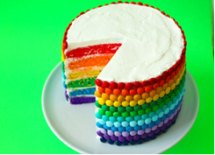
Торт « Радуга»
Составила:
Воспитатель
Гизатуллина Л.А.

Slide 2
Цель проекта: приготовить торт
Задачи проекта:
Ознакомиться с историей выпечки тортов
Выделить различные виды тортов
Усовершенствовать свой навыки в выпечки;
Усвоить особенности работы кондитера

Slide 3
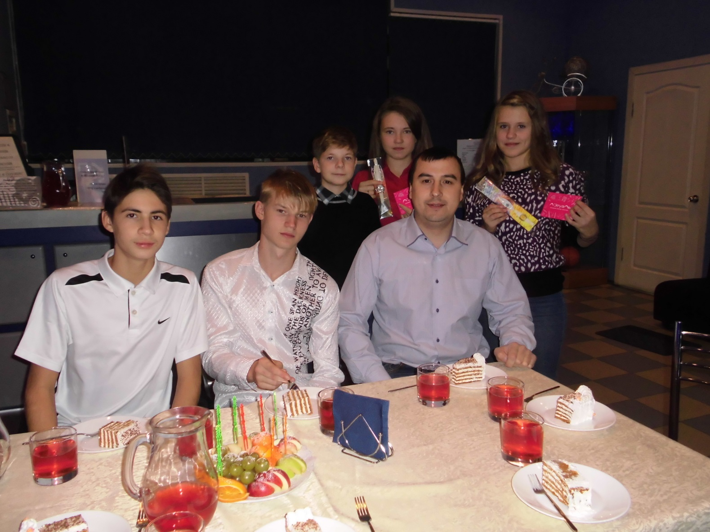
Обоснование проблемы.
Мы были на празднике и нас угощали вкусным тортом. Мы хотим сделать такой же или даже лучше. Торт « Радуга».

Slide 4
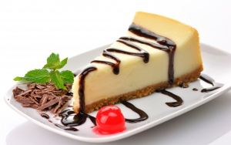
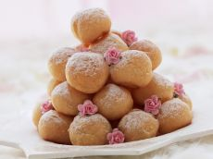
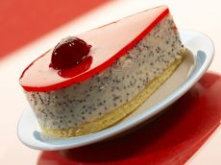
История выпечки тортов
Сегодня нельзя с уверенностью сказать, где и кто изобрёл торт. Некоторые историки в области кулинарии склоняются к выводу, что первый прототип торта зародился в Италии. Лингвисты считают, что само слово торт в переводе с итальянского означает нечто витиеватое и замысловатое, и связывают его с многочисленными украшениями торта из россыпи различных цветов, надписей и орнаментов .Другие же придерживаются иной теории происхождение тортов. Всем известны вкуснейшие сладости Востока, которые даже искушённого гурмана могут заставить преклониться перед своим изысканным вкусом и чарующим ароматом. Последователи этой идеи выяснили, что древние кулинары самой загадочной части света готовили десерты с использованием молока, мёда, кунжута. Да и по форме они напоминали те торты, которые мы привыкли видеть на наших столах.

Slide 5
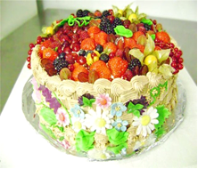
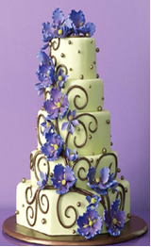
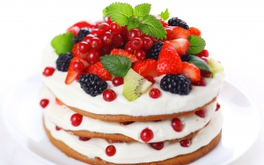
Каково бы не было мнение о происхождении первых тортов, нельзя не согласиться с тем утверждением, что законодателем моды в мире десерта является Франция. Именно там, в маленьких кофейнях и кафе – торт завоевал весь мир. Именно французские кулинары и кондитеры на протяжении многих веков диктовали тенденции в сервировке и украшении этого сладкого шедевра. Тем не менее, вне зависимости от того, кто же всё-таки изобрёл торт, в каждой стране сложились свои традиции и рецепты выпечки этого блюда. Торты готовят по особым случаям, при этом, каждый из них отличается формой и содержанием.

Slide 6
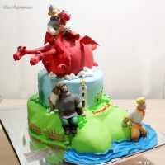
Виды тортов
Настоящие торты выпекают целиком;
Торты итальянского типа;
Сборные торты:
Французские;
Венские;
Вафельные торты;
Песочные торты;
«Жидкие»;
Творожные торты.

Slide 7
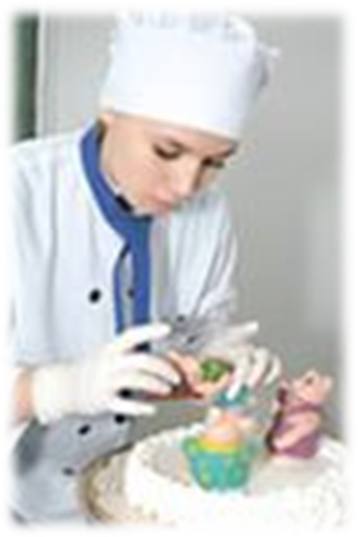
Техника безопасности при выпечке тортов
К современному кондитеру предъявляются требованья:
Должны иметь начальное или средние профессиональное образование
Знать рецептору и технологию производства мучных кондитерских изделий
Знать характеристику сырья, его свойства, применения , условия и сроки их хранения
Соблюдать санитарно- гигиенические условия производства мучных кондитерских изделий, условия и сроки их хранения;
Знать способы и приёмы высокохудожественной отделки тортов;
Уметь пользоваться рецептурой приготовление сладостей:
Знать и соблюдать безопасность труда и электробезопасность.

Slide 8
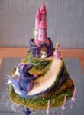
Виды теста
Бисквитное тесто;
Масляное тесто;
Слоёное теста;
Масляно - яичное тесто.
Изделия из теста очень вкусны и калорийны. Однако употреблять их нужно умеренно лишний все у человека набирается незаметно, а вред от избыточной полноты может быть большой.
Трудно себе представить наш стол без хлеба. В русской пословице говорится «хлеб – всему голова». Поэтому если увидите, что остаются лишние кусочки, то нарежьте их кубиками и подсушите в духовке. Из зачерствевшего хлеба можно приготовить множество вкусных блюд - хлебные супы оладьи запеканки и много д. р.
Хлебобулочные изделия отличаются от кондитерских не тем что одни сладкие, а другие нет, а тем, какую роль играет в данном изделии мука. Если мука – главный компонент, если её больше чем всех иных компонентов то изделие – хлебное, а если мука составляет меньше половины других компонентов (масла, яиц, сахара и д. р.), то изделия является кондитерским.

Slide 9
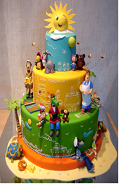
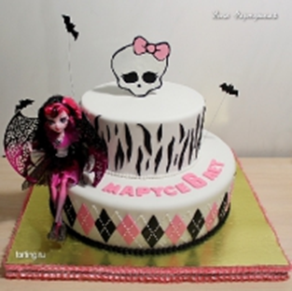
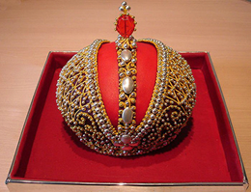
Самые креативные торты.

Slide 10
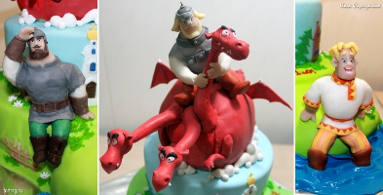
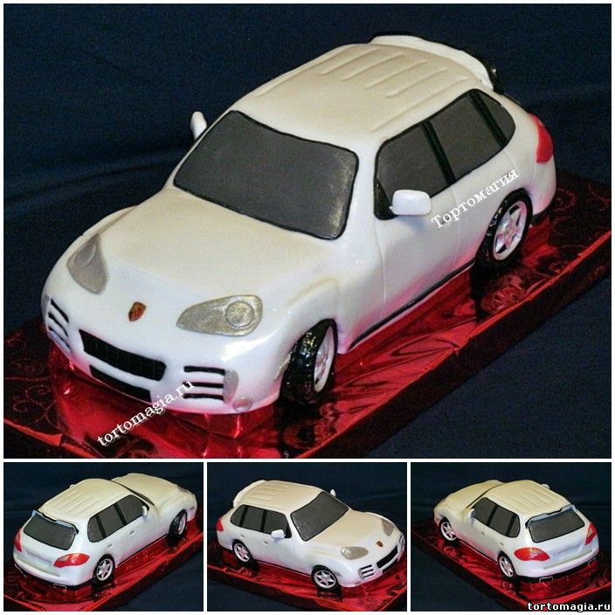
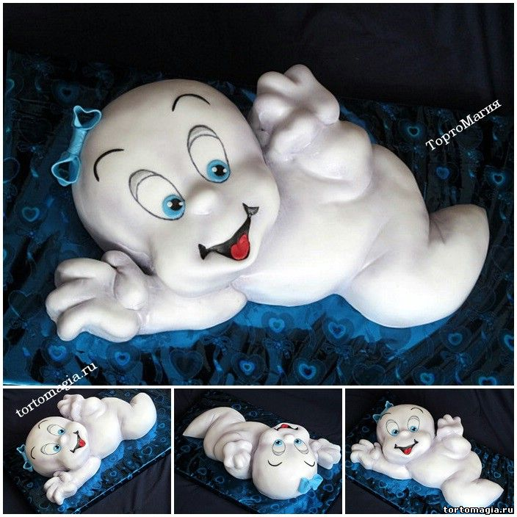
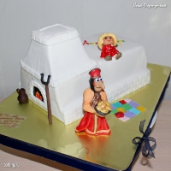

Slide 11
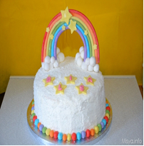
Торт «Радуга» с натуральными красителями.
Для коржей:
мука – 3,5 ст.;
сахар – 1,75 ст.;
сливочное масло – 75 г;
беки – 2 шт.;
молоко – 1,5 ст.;
несладкий обезжиренный йогурт – ½ ст.;
растительное масло – 1,5 ст. ложки;
ваниль – 2,5 ч. ложки;
разрыхлитель для теста - 2 ч. ложки;
сода - ½ ч. ложки.
Для красителей:
свекольный сок – 1-2 ст. ложки;
сок ежевики – 1 ст. ложка;
сок шпината – 1 ст. ложка;
морковный сок – 1 ст. ложка;
сок черники – 1 ст. ложка;
желток – 1 шт.
Для крема:
масло сливочное – 110 г;
молоко – 3 ст. ложки;
сахарная пудра – 3,75 ст.;
ваниль – 1 ч. ложка
Приготовление:
Теперь займитесь приготовлением теста, для этого сахар взбейте со сливочным и растительным маслом, туда же отправьте желтки и взбивайте до воздушного состояния. После этого добавьте в смесь йогурт, молоко, ваниль, соду, муку и разрыхлитель. Замесите тесто и разделите его шесть одинаковых частей, в каждую часть добавьте сок из ягод или овощей, а в одну вмешайте желток с 1 ст. Торт радуга с натуральными красителями ложкой молока. Форму для выпечки коржей смажьте маслом или застелите бумагой, и выпекайте каждый корж примерно 15 минут при 180 градусах. Доставать их сразу не следует, лучше дать остыть в форме минут 5, чтобы они не поломались.
Чтобы сделать крем, просто взбейте все ингредиенты миксером в течение нескольких минут. Укладывайте коржи, промазывая их кремом, в следующей последовательности: фиолетовый, синий, зеленый, желтый, оранжевый и красный. Верх торта, и его края, также обильно намажьте кремом и поставьте «Радугу» в холодильник, для пропитки, на 3-4 часа.

Slide 12
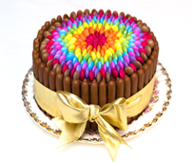
Потрясающе нарядный тортик. Хотя, если честно, особого труда в приготовлении этого торта и не требуется. Рецепт торта «радуга» совсем несложный.
Продукты:
Яйца – 8 шт.
Сахар – 1 стакан
Мука c разрыхлителем – 1 1/3 стакана
Масло сливочное – 100 г
Какао-порошок – 2 ст. л.
Краска пищевая розовая – ¼ ч. л.
Масло сливочное – 100 г
Сливочный сыр – 500 г
Сахарная пудра – 2 стакана
Клубника свежая
Разогрейте духовку до 180 градусов. Взбейте яйца с сахаром до увеличения объема в три раза (в течение 8-10 минут).
Муку просейте. Масло растопите. Осторожно и медленно вмешайте муку и масло во взбитые яйца. Разделите тесто на три части. В одну добавьте какао и аккуратно перемешайте. В другую часть вмешайте розовый краситель.
Выложите тесто в три формы диаметром 20 см, покрытые пергаментом. Выпекайте 10-15 минут (коржи будут отходить от края формы). Остудите на решетке.
Взбейте миксером размягченное масло и сливочный сыр в течение 6-8 минут. Добавьте сахарную пудру и взбивайте еще 6-8 минут до легкого, воздушного состояния. Смажьте первый и второй коржи по ¼ части крема. Третий корж и весь торт смажьте оставшимся кремом. Подайте торт «радуга» со свежей клубникой.

Slide 13
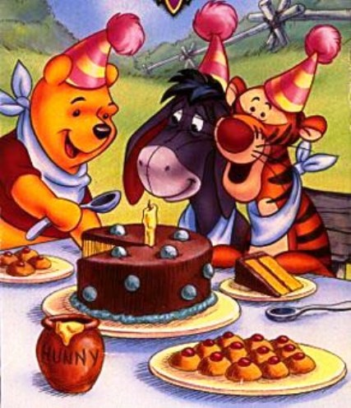
Спасибо за внимание!

